Slide 1

TULIS NAMA ANDA
Tugas Sesi 1
Belajar Membangun Website
Untuk Memulai Karir Sebagai
Software Developer

Slide 2
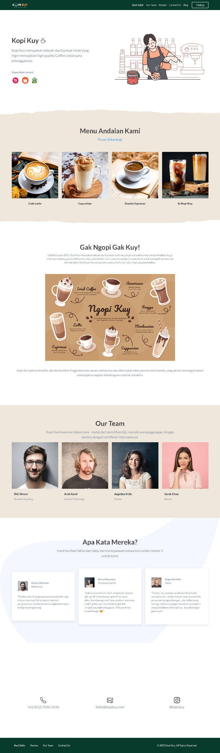
SLIDE INI ADALAH SLIDE PREVIEW DESAIN

Slide 3
SLIDE INI ADALAH SLIDE PREVIEW DESAIN

Slide 4
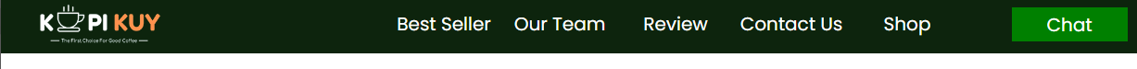
Layout Desain Contoh Menu
Menu
LOGO
NAVIGASI
LINK
LINK
LINK
LINK
LINK
SLIDE INI ADALAH SLIDE PENJELASAN OLEH TRAINER BUKAN UNTUK DIKERJAKAN

Slide 5







Layout Desain Part 1
HEADER

Slide 6
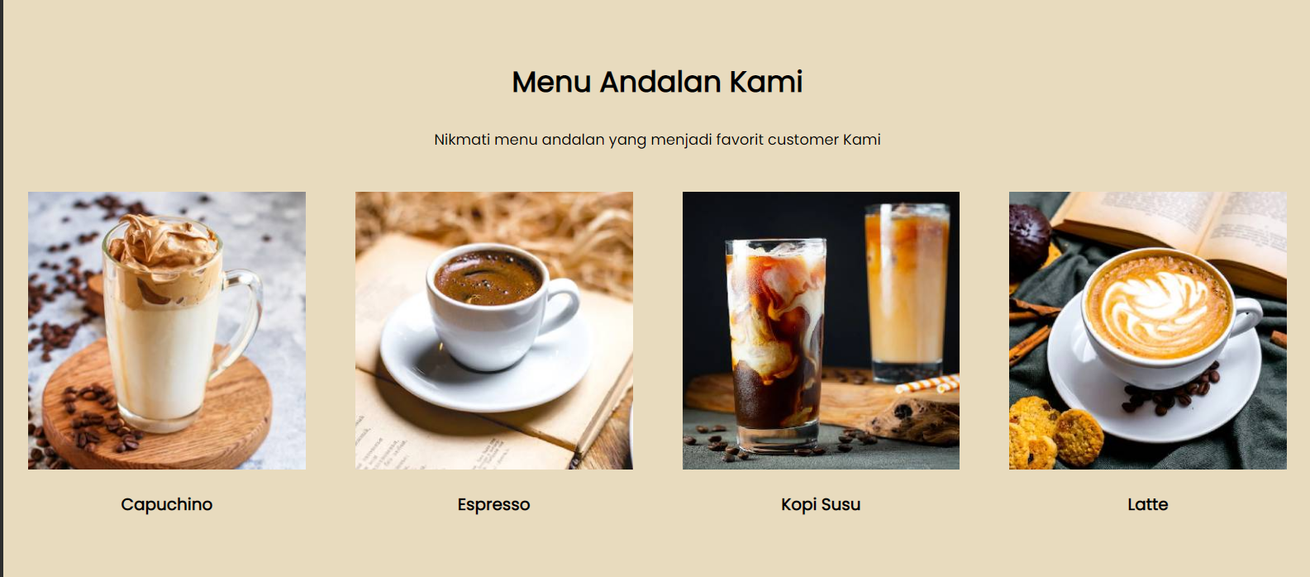




Layout Desain Part 2
SECTION MENU ANDALAN

Slide 7


Layout Desain Part 3
SECTION ABOUT US

Slide 8



Layout Desain Part 4
SECTION OUR TEAM

Slide 9


Layout Desain Part 5
SECTION TESTIMONIAL

Slide 10
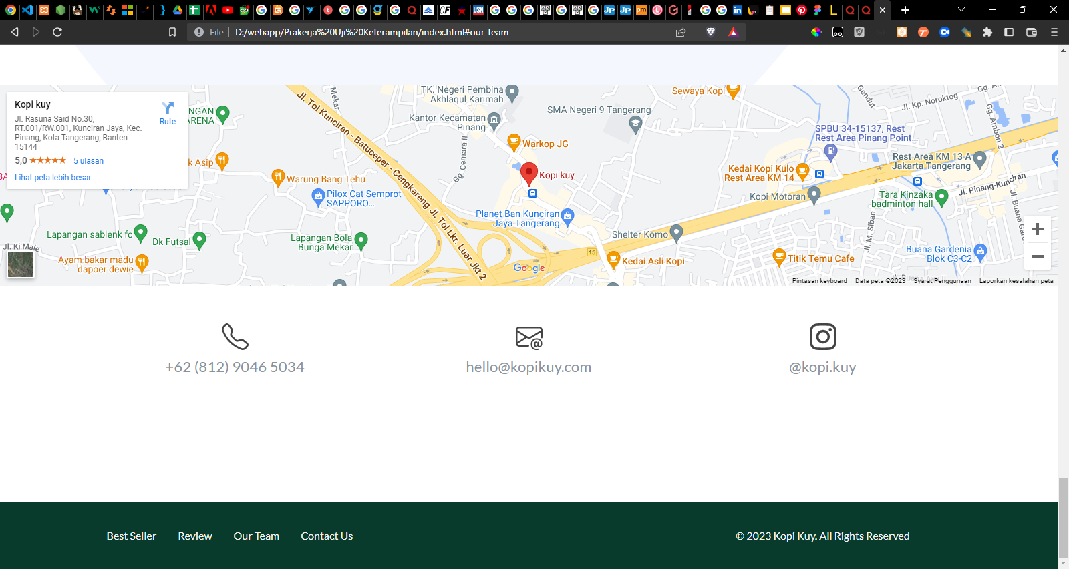



Layout Desain Part 6
SECTION CONTACT US

Slide 11



Layout Desain Part 6
FOOTER

Slide 12
Screenshot vscode.dev

Slide 13
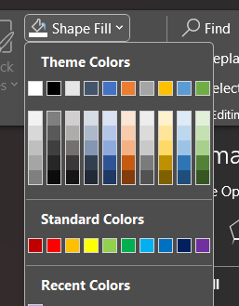
Timeline Project
Nama Project | : | Pembuatan Website Perusahaan Kopi Kuy
Klien | : | PT. Kopi Sejahtera
PIC | : | Isi dengan nama bebas (Misal: Robert Adi Wijaya)
Project Manager | : | Isi dengan nama anda (misal: Riki Kurnia)
Start Date | : | Isi dengan tanggal sekarang (misal: 1 Januari 2023)
No | KEGIATAN | MINGGU
 |  | 1 | 2 | 3 | 4 | 5 | 6 | 7 | 8
1 | Analisis sistem
1.1 | User requirement | X
1.2 | Penyerahan bahan
2 | Pembuatan Prototype
2.1 | Desain layout
2.2 | Desain interface
3 | Pembuatan website
3.1 | Programming code
4 | Uji coba sistem dan revisi
4.1 | Tes Website
4.2 | Revisi Website
5 | Instalasi dan integrasi
5.1 | Hosting website sesuai domain
Warnai dengan Tools Fill seperti ini
Jika sulit untuk mewarnai khususnya bagi pengguna HP, Berikan tanda X Saja

Slide 14
BARIS DAN KOLOM LAYOUT
HEADER
HEADING 1
ICON
GAMBAR
PARAGRAF
PARAGRAF
LOGO
LOGO
LOGO
KOLOM (col)
KOLOM (col)
KOLOM (col)
KOLOM (col)
BARIS (row)
BARIS (row)
SLIDE INI ADALAH SLIDE PENJELASAN OLEH TRAINER BUKAN UNTUK DIKERJAKAN
row

